Slide 1
使用工具
1.時程
2.使用工具
3.網站展示
4.未來方向(CICD(GIT、JENKINS)、docker、K8S、Grafana、混合雲、資料備援

Slide 2
2025
專題:蔬菜鮮肉鋪
報告人:黃茂勝
(IvanHuang)

Slide 3

時程
Agenda
網站展示
架構及使用工具
未來方向

Slide 4

March
Sun | Mon | Tue | Wed | Thu | Fri | Sat
23 | 24 | 25 | 26 | 27 | 28 | 1
2 | 3 | 4 | 5 | 6 | 7 | 8
9 | 10 | 11 | 12 | 13 | 14 | 15
16 | 17 | 18 | 19 | 20 | 21 | 22
23 | 24 | 25 | 26 | 27 | 28 | 29
30 | 31 | 1 | 2 | 3 | 4 | 5
01
時程
Notes:
12-15:構思+寫前端
16-19:串接+寫後端
20-23:調整_上雲端
24、25:簡報+測試
26:發表

Slide 5
網站:
02
網站展示:

Slide 6
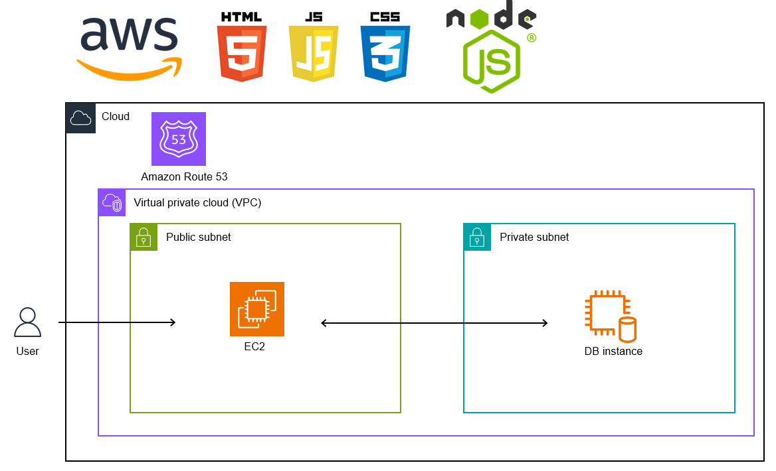
03
架構及使用工具

Slide 7





程式碼、前後端持續優化
結合CICD概念:
開發推送等服務:GITHUB、JENKINS
環境方面使用Docker、MySQL
監控方面使用:Grafana
高併發、雲地混和、資料備援、穩定
04
未來方向

Slide 8
THANKS

